Slide 1
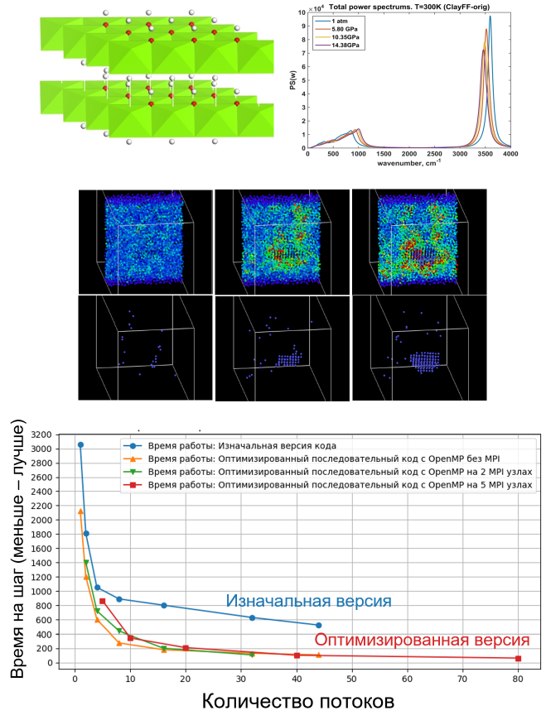
Атомистическое и континуальное моделирование в задачах физики
Заказчик: Программа фундаментальных исследований
Исполнитель: Международная лаборатория суперкомпьютерного атомистического моделирования и многомасштабного анализа Samsung
Руководитель проекта: Писарев В.В.
Цель исследования:
Исследование свойств материалов методами суперкомпьютерного моделирования, разработка вычислительных методов и их оптимизация под архитектуру суперкомпьютера НИУ ВШЭ.
Результат:
Методом МД рассчитаны свойства материалов – уравнение состояния и свойства брусита Mg(OH)2 при высоких давлениях, коэффициенты переноса углеводородных флюидов, механизмы кристаллизации жидкометаллических пленок.
Программа для моделирования плазменного потока оптимизирована и распараллелена с использованием технологий OpenMP и MPI, что привело к ускорению расчёта в 48 раз. Исходные коды выложены в открытый доступ: https://github.com/kolotinsky1998/Ionwake/tree/develop
Публикации:
Kondratyuk N., Pisarev V., Ewen J. P. Probing the high-pressure viscosity of hydrocarbon mixtures using molecular dynamics simulations // J. Chem. Phys, 2020 (Q1)
Kondratyuk N.D., Lenev D.Yu., Pisarev V.V. Transport coefficients of model lubricants up to 400 MPa from molecular dynamics // J. Chem. Phys, 2020 (Q1)
Kirova E.M., Pisarev V.V. The morphological aspect of crystal nucleation in wall-confined supercooled metallic melt // J. Phys.: Condens. Matter, 2021 (Q1)
Notes:
Исполнитель (подразделение): Международная лаборатория суперкомпьютерного атомистического моделирования и многомасштабного анализа, НИУ ВШЭ
Исполнители (ФИО): к.ф.-м.н. Писарев Василий Вячеславович
Проект (тема и №): Методы анализа эффективности суперкомпьютерного комплекса, новые параллельные алгоритмы для молекулярно-динамических расчетов и моделирование транспортных процессов в жидкостях и биомембранах (проект ПФИ НИУ ВШЭ)
Английское наименование проекта: Methods of supercomputing complex efficiency analysis, novel parallel algorithms for molecular dynamics simulations, and modeling of transport processes in liquids and biomembranes.
Руководитель проекта: Смирнов Григорий Сергеевич, Калиничев Андрей Геннадьевич
Заказчик: НИУ ВШЭ
Цель: Исследование свойств материалов методами численного суперкомпьютерного моделирования, разработка и оптимизация методов моделирования
Описание анимации (простыми словами):
Верхний ряд: схема кристаллической структуры брусита и колебательные спектры, полученные при различных давлениях
Средний ряд: Этапы зарождения кристалла в металлическом стекле
Нижний ряд: Сравнение времени выполнения одного шага моделирования кильватерного потенциала плазменного потока в разных версиях разрабатываемой программы
Статьи со ссылкой на использование суперкомпьютера НИУ ВШЭ:
Kondratyuk N.D., Lenev D.Yu., Pisarev V.V. Transport coefficients of model lubricants up to 400 MPa from molecular dynamics // J. Chem. Phys, 2020 (Q1)
Kirova E.M., Pisarev V.V. The morphological aspect of crystal nucleation in wall-confined supercooled metallic melt // J.Phys.: Condensed Matter, 2020 (Q1)
Kirova E.M., Pisarev V.V. The morphological aspect of crystal nucleation in wall-confined supercooled metallic melt // J. Phys.: Condens. Matter, 2021 (Q1)

